Slide 1
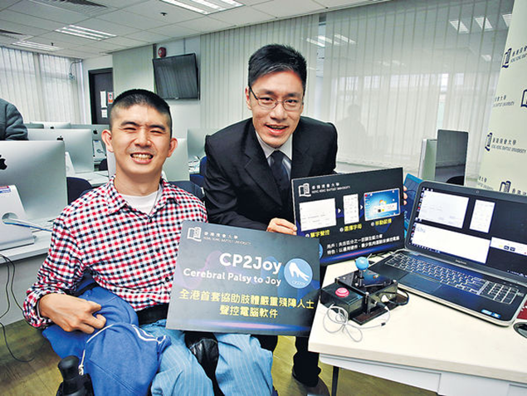
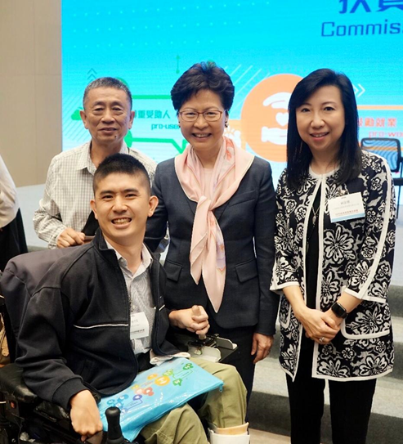
CP2Joy IT System
創辦人：張世豪 (Sunny) [BSc., HDip, P.Cert, MSc. AIS]
http://www.cp2joy.com

Slide 2
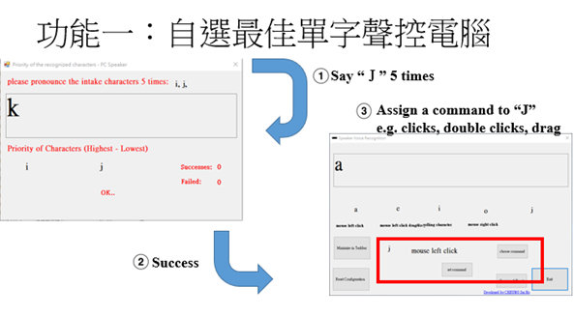
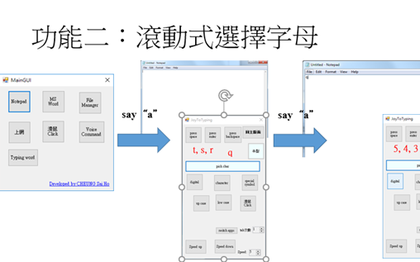
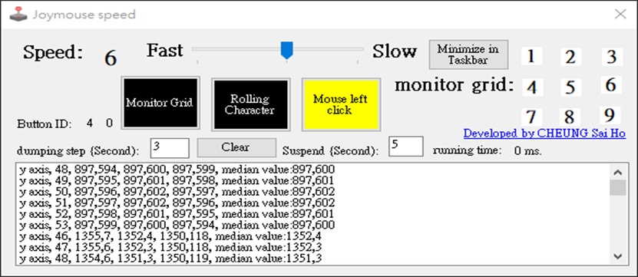
CP2Joy系統簡介
系統主要功能和優點:
此系統能適用于現時在市場上流通的USB 電腦操縱杆設備, 即可當作鼠標使用
過濾手部異常鬱動, 可過濾一些異常鬱動資料突然從相反方向移動， 令操縱杆的控制更為順暢。
包含聲控功能
只需利用電腦現有咪高峰，用家發出某幾個英文的基本發音(a,e,i,o,u)，來控制滑鼠點擊動作。
[滾動式選擇字母]的輸入方法, 當用戶見到所需字母轉動到一個特定位置，他們只需發出一個指定單音，該宇母會自動彈出在螢幕上, 這大大提高其輸入的準確性。
示範影片: http://www.sunit2u.com/hkbu/cpdemo.mp4

Slide 3
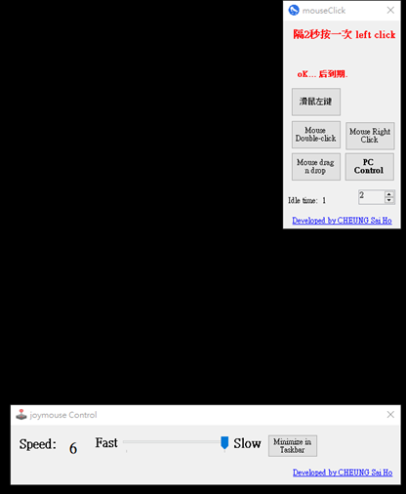
滑鼠自動點撃系統
功能:
系統能檢測使用者利用操縱杆所控制的鼠標在2秒內的原定位置狀態，然後自動發出滑鼠點擊的指令。這些指令包括左鍵按一下，按右鍵，按兩下及拖放功能。
好處:
使用操縱杆移動滑鼠, 與眼球控制鍵盤系統相比更快更靈敏。即使用戶在設定時選擇了按兩下或按右鍵，系統也可以靈活自動切換至其他功能，而無需使用者再次發出滑鼠功能切換的指令。 使用者控制滑鼠點擊的速度就能更快，重複性的移動也能大大減少。
適用場景:
學校考試,不能用聲控
百分百喪失說話能力; 或在嘈雜環境下
示範影片[鳴謝Dr Clare Cheng 幫手旁白]: http://www.sunit2u.com/gies2020.mp4

Slide 4
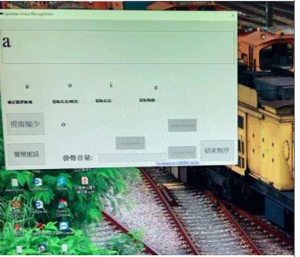
自動螢幕掃描系統
功能:
系統僅使用四個母音[a, e, I, o]來控制游標的移動方向[上、下、左、右]，其中第一個母音使用，其他母音已用於控制滑鼠點擊行為[左鍵按一下、按右鍵、按兩下和拖放]，以及它的移動速度。
好處:
部分使用者手或腳抓不住搖杆，四肢和眼球控制不好，不穩定。所有現有的眼動追蹤和操縱杆滑鼠系統都無法滿足其物理能力的限制。因此，我們開發了自動螢幕掃描系統來解決這個問題。只需簡單基本發音，即可自主控制滑鼠移動，操控電腦。
適用場景:
家中環境
年幼子女，學習簡單電腦操作
示範影片: http://webfile.cp2joy.com/AutoScreen.mp4

Slide 5
系統示範環節
收聽網上電臺
中文輸入
提問時間
香港特區政府官網
https://sc.youth.gov.hk/TuniS/www.youth.gov.hk/tc/startup/stories/detail.htm?content-id=2375781&section=SA
https://sc.sie.gov.hk/TuniS/www.sie.gov.hk/tc/resources/hksi/detail.page?content=10178
https://sc.sie.gov.hk/TuniS/www.sie.gov.hk/tc/our-work/funded-ventures/detail.page?content=11845
系統參考檔: http://www.sunit2u.com/sysdoc/cndoc/

Slide 6
產品查詢
系統服務:
為保障客戶個人私隱:
提供獨立雲端計算和存儲服務, 來保存所有相關資料
提供特製或度身訂做系統升級、支援軟體維護和硬體研發等服務
每半年一次, 系統升級, 所有用戶歡迎提出要求.
聯絡方法: saihocg@hotmail.com
公司電郵與相關查詢: cp2joy@gmail.com

